Slide 1
云计算PaaS技术与应用
黄志兰
中国电信广州研究院
2026年11月8日 星期日

Slide 2
提纲
PaaS概述
PaaS核心技术
相关实践

Slide 3
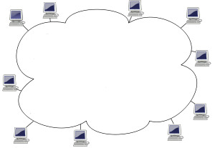
PaaS概述
定义
  面向互联网应用开发者，把端到端的分布式软件开发、测试、部署、运行环境以及应用程序托管当作服务，通过互联网提供给用户
特点
  网络化的分布式开发平台，以Web服务方式提供给用户
  开发、测试、运行环境在云端，用户共享云平台海量存储、超大规模计算能力，开发环境维护工作由服务提供商解决
  集成帐户认证、数据库、消息队列等配套基础服务，提高开发效率
  Java、Python等高级编程语言，易于应用程序开发者使用
服务形态
  通过互联网提供服务，按需提供，按量计费
Google
App Engine
Amazon
Hadoop
The cloud
Microsoft
Asure
Salesforce
Force.com

Slide 4
PaaS发展
商业推动
  SaaS企业为提高用户粘着度，把支撑应用开发的平台发布出来，供软件开发上自行开发、自由定制
需求推动
  高校等科研机构需要临时性的超大规模计算能力
  大型系统面临严峻的扩展性问题
  Google等公司拥有超大规模服务器集群，需要把海量存储和大规模计算资源提供出来
技术推动
  把多台机器虚拟成一台超级机器的分布式技术日趋成熟和稳定
PaaS是一场互联网应用软件开发革命，体现了互联网低成本、高效率和规模化应用的特性，能够帮助应用程序开发人员快速定制、开发满足特定需求的互联网应用，从而大大提高工作效率和执行力。

Slide 5
提纲
PaaS概述
PaaS核心技术
相关实践

Slide 6
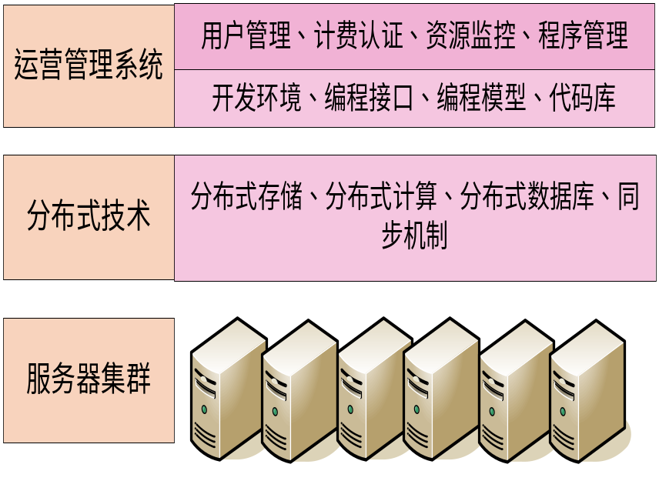
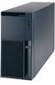
PaaS核心技术
分布式技术：把多台机器虚拟成一台性能极强的超级计算机
  分布式存储、分布式计算、分布式数据库、同步机制、负载分担、任务调度
分布式软件开发、测试、运行工具
  编程环境SDK、编程接口、代码库、测试工具、运行工具
运营管理系统
  用户管理、计费认证、资源监控、应用管理
分布式
多合一
（Google）

Slide 7

分布式解决的问题
分布式问题由来已久，把多台机器合并成一台机器是梦寐以求的目标
  编写程序，需要考虑任务怎么分解，怎么汇总结果
  分发程序，需要把程序拷贝到不同的机器上，逐一启动程序
  收集结果，需要把每部分程序的结果收集起来，并进行汇总
  显示结果，需要通过统一的界面把结果输出给用户
.java
.java
.java
.java
.java
.java
.java
.java
虚拟
超级计算机
自动分发程序
自动启动程序
自动收集结果

Slide 8
云计算分布式计算模型
分布式计算是由来已久的问题
  计算模型：操作(CPU)+数据(内存/硬盘)
  并行方法：传统分布式系统试图解决任何CPU访问任何数据
输入
应用
逻辑
输入
结束
结束
转换
逻辑
开发者必须将程序逻辑转换成分布式平台的逻辑
Map
Map
Map
Map
Reduce
内存
内存
内存
内存
CPU
CPU
CPU
CPU
硬盘
硬盘
硬盘
硬盘
内存
内存
内存
内存
CPU
CPU
CPU
CPU
中间件承担多机之间的“总线”
分布
执行
硬盘
硬盘
硬盘
硬盘
借助网络，Hadoop实现了多机之间的“总线”
内存
内存
内存
内存
CPU
CPU
CPU
内存
CPU
内存
内存
内存
硬盘
硬盘
CPU
硬盘
CPU
硬盘
CPU
CPU
硬盘
硬盘
硬盘
硬盘

Slide 9
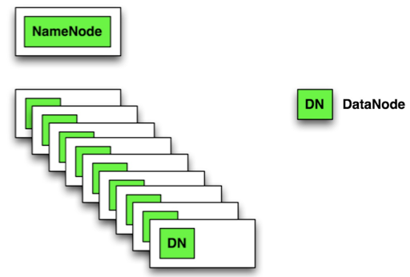
分布式文件系统
分布式文件系统为提供海量存储空间提供了极大的便利
NameNode负责文件目录管理
DataNode负责真实的数据存储

Slide 10
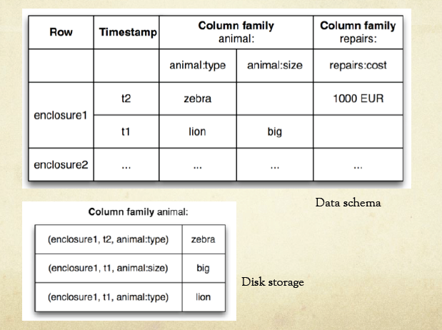
分布式数据库
数据库关系模型不再是PaaS解决的问题

Slide 11
提纲
PaaS概述
PaaS核心技术
相关实践

Slide 12
中国电信与云计算PaaS
需求分析
  内部需求分析
    传统电信系统多用小型机集群，面临扩展性问题，扩容成本高
    海量数据分析处理困难：用户数据、计费数据、网管数据
  外部需求分析
    互联网信息应用：大规模数据存储和处理需求、快速开发能力
    移动互联网应用：瘦客户端应用开发需求
    科研单位大规模并行计算需求
    外部对电信能力的开放需求
应对策略
  打造大规模分布式处理平台
    运用分布式技术构建新型大规模集群，解决大型系统的扩展性
    为OSS/BSS等电信运营系统提供大量的存储空间和并行计算能力
    为号百等信息应用、移动互联网、物联网应用提供超大服务器集群支撑
  建设电信能力开放平台

Slide 13
相关工作-技术研究及基础平台建设
技术研究
  各种技术研究报告
  中国电信云计算白皮书
  云计算技术手册
规范编写
  IaaS服务技术要求及相关设备规范
平台搭建
  数百CPU核的云平台，域名ctcloud.cn
  部署虚拟化平台及分布式计算平台
试点应用
  网络流量矩阵分析，IPv4/IPv6协议转换，餐饮搜索，热点播报，行业资讯

Slide 14
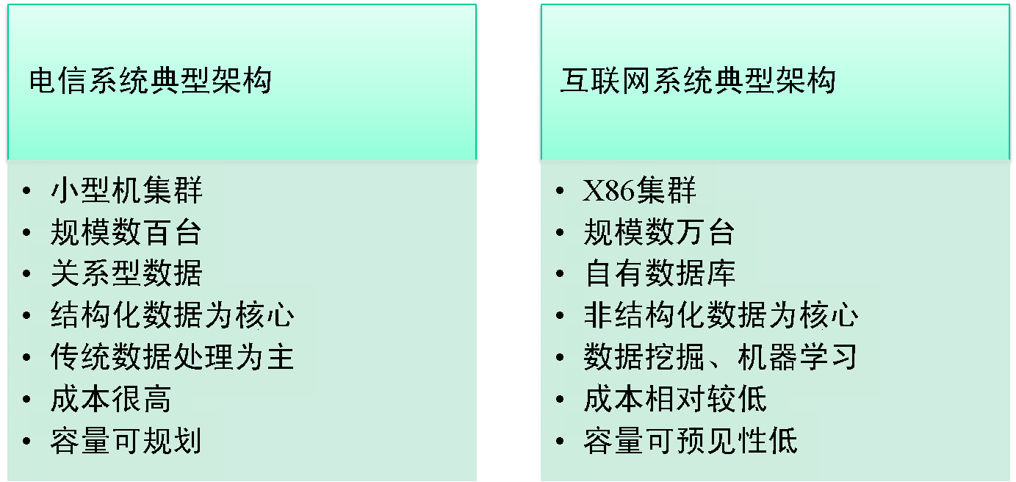
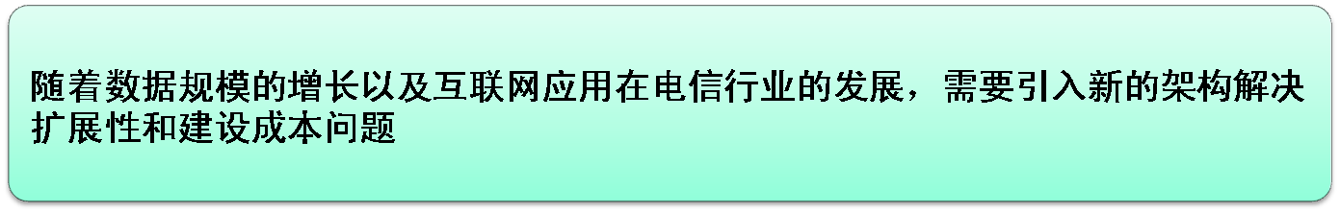
平台建设：大规模分布式服务引擎

Slide 15
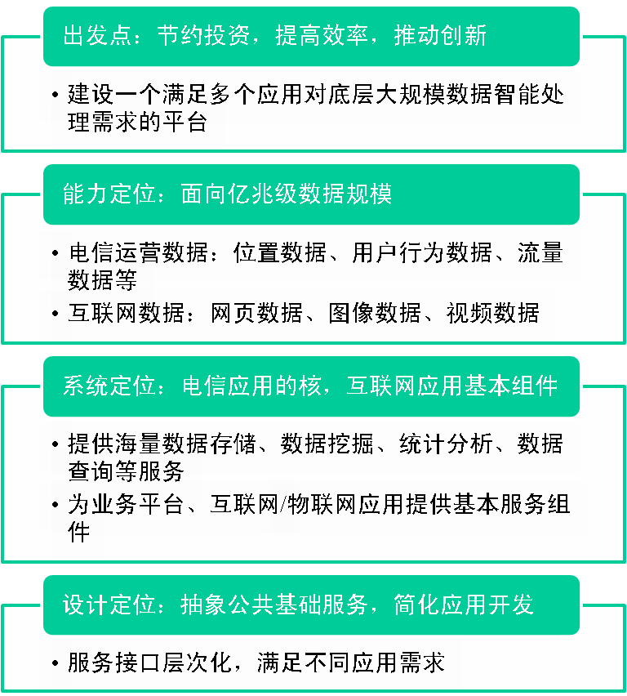
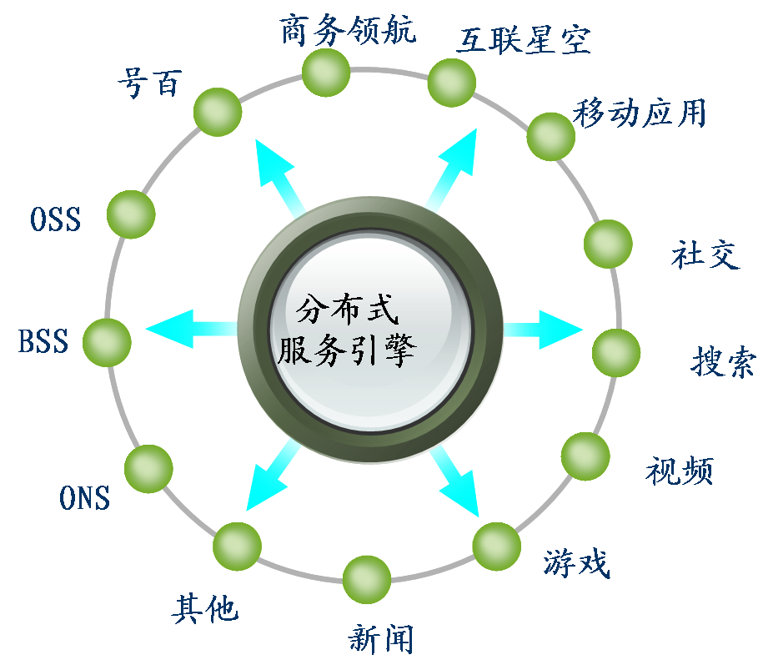
分布式服务引擎-定位

Slide 16


分布式服务引擎-架构
EPC查询
餐饮搜索
流量分析
热点播报
应用层
……
ONS系统
可视检索
行为分析
行业资讯
数据获取
信息检索
文本处理
位置服务
服务能力层
（信息收集、处理）
……
特征提取
内容分类
可视处理
图表服务
接入
聚类
分类
监控
基础能力层
（数据挖掘、分析）
关系型/分布式
数据库查询引擎
统计分析
……
关联分析
预测
调度
分布式平台
分布式文件系统
分布式数据库
分布式计算
配置
硬件平台

Slide 17
应用1：移动互联网网络加速
网络加速融合了IPv4/IPv6互通、内容加速及重排等功能，是极富有价值的应用
IPv6互联网
移动用户
移动用户
宽带用户
HTTP请求
云计算软件平台
(内容过滤，页面重排)
内部云计算平台
（加速云）
自动分布
云计算硬件平台
IPv4互联网

Slide 18
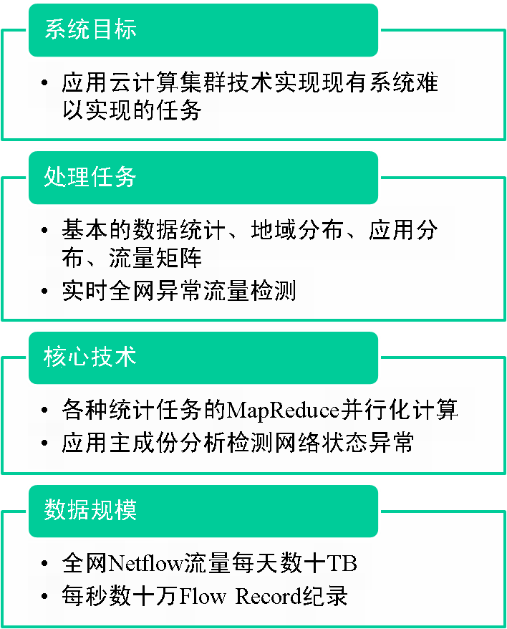
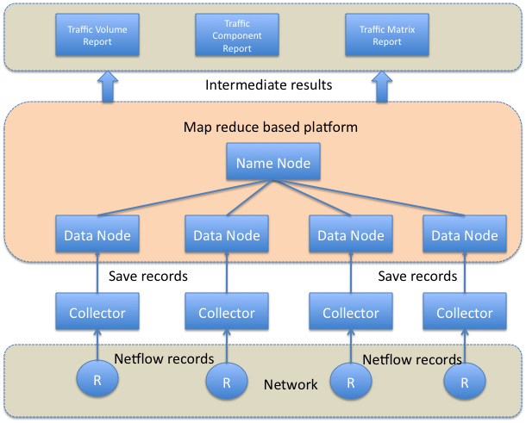
应用2：网络流量分析

Slide 19
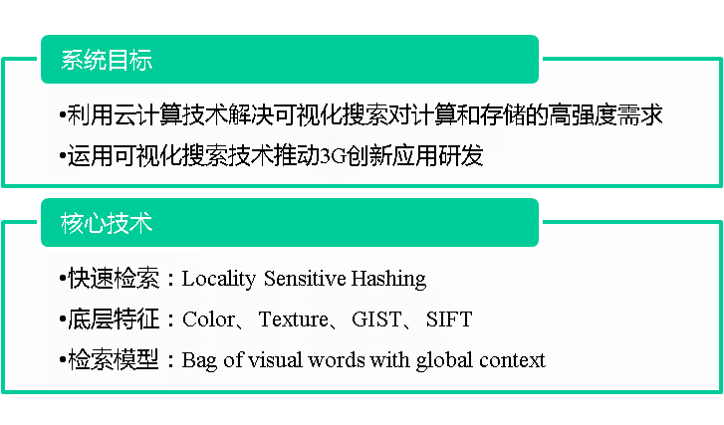
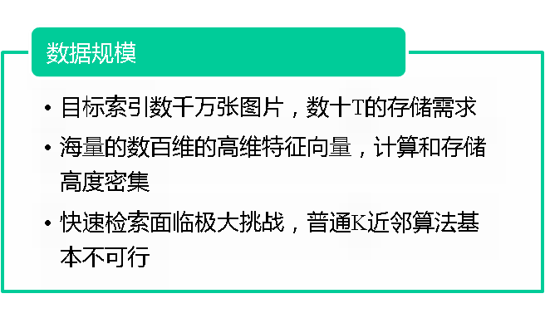
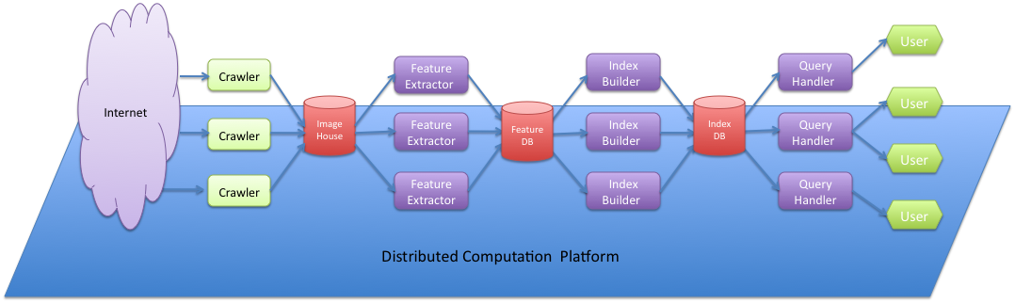
应用3：可视化搜索

Slide 20
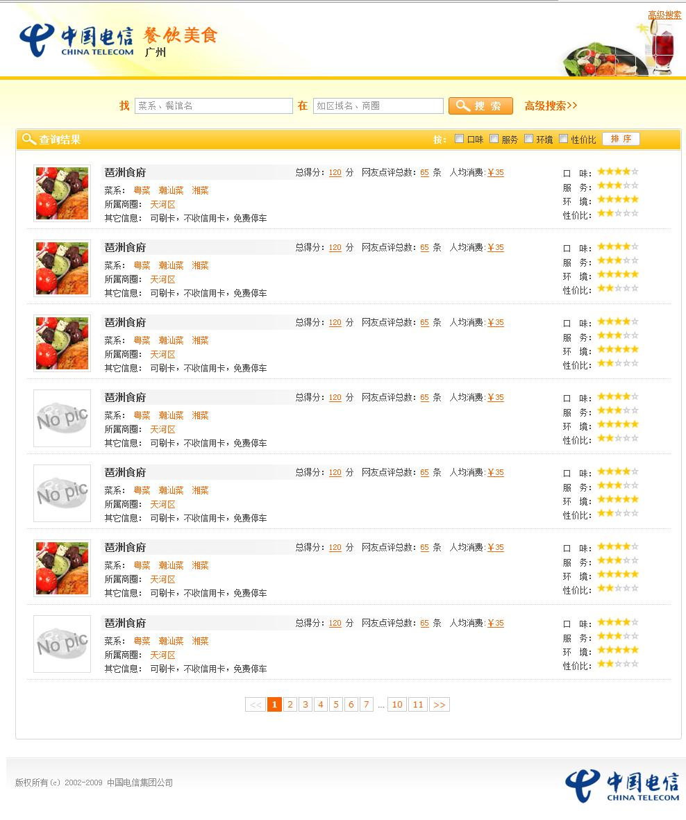
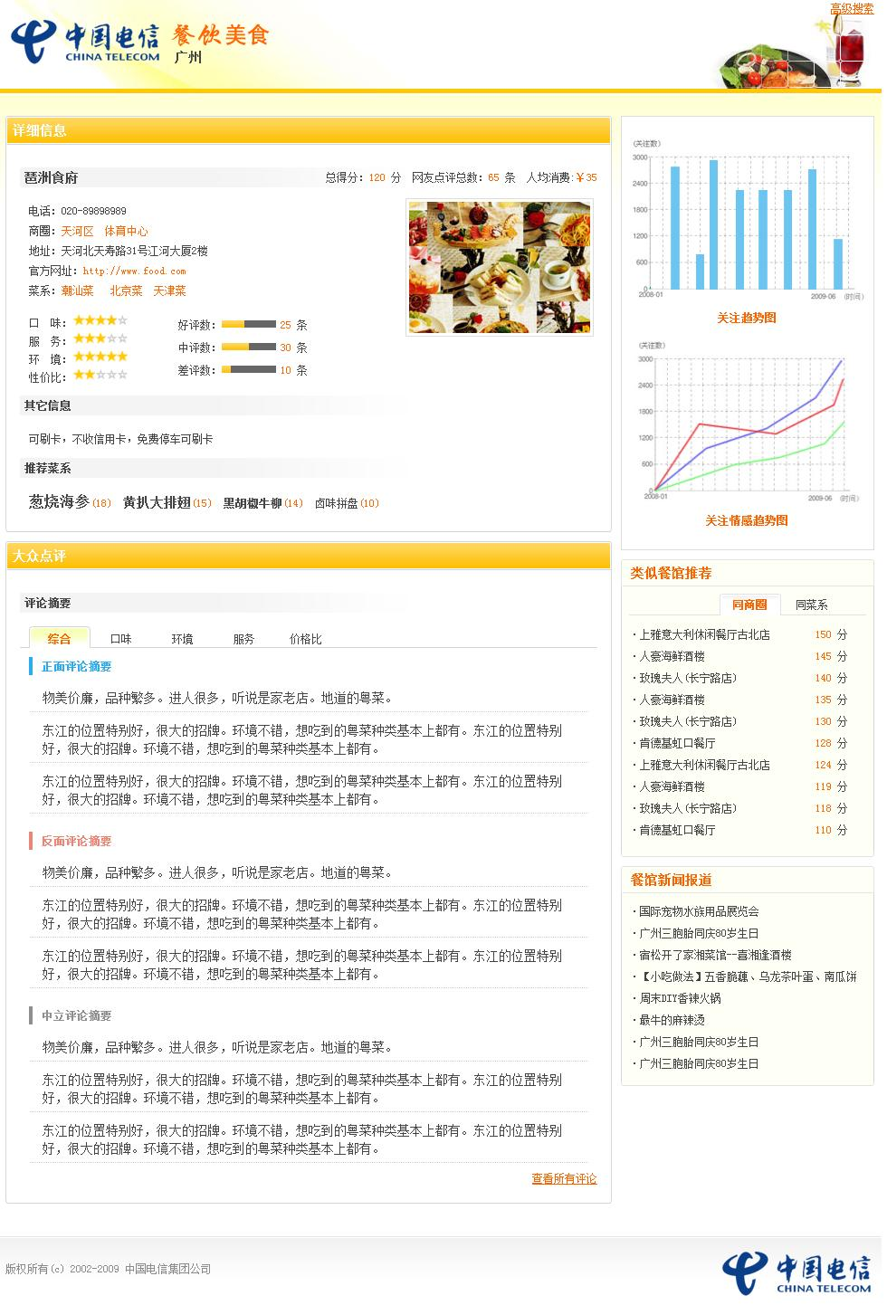
应用4：美食搜索指南

Slide 21
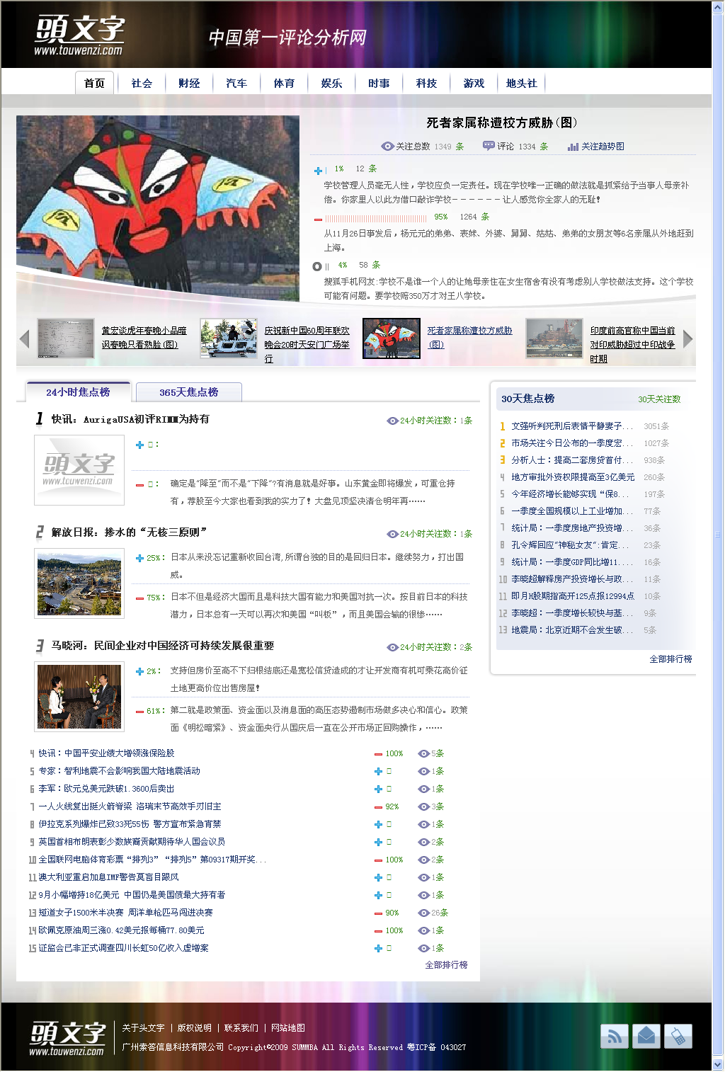
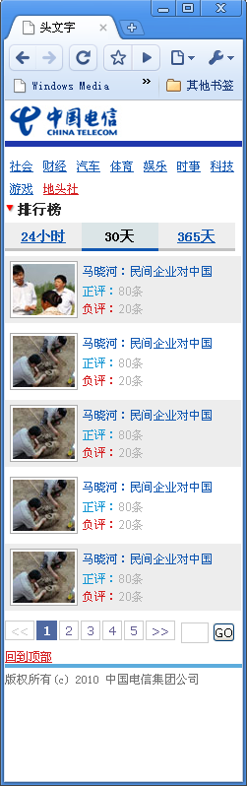
应用5：热点播报系统

Slide 22

谢 谢 ！

